Slide 1
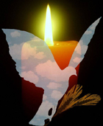
«ГЕРОЇ КРУТ – ДЛЯ НАЩАДКІВ ВЗІРЕЦЬ»
(вшанування пам’яті юнаків, які героїчно загинули у бою під Крутами 29 січня 1918 року)

Slide 2
SD

Slide 5
Сьогодні безкровно на диво вікам
Будується наша Вкраїнська держава.
Її незалежність потрібна всім нам
І ми помилятись не маємо права.
Історія наша нам більш не простить,
Забудьмо зловіснії сварки і чвари.
Як зрадим Вкраїну в цю жадану мить,
Нам знов не минути всім Божої кари.
Згадаймо, як предки боролись колись,
В боях здобували і волю, і славу;
Як річеньки крові за край наш лились,
За рідну Вітчизну, Вкраїнську державу.

Slide 6
Багатовікова історія українського народу, насамперед літопис життя і смерті народу-великомученика, на долі якого було досить лиха... Майже кожне століття, як свідчать давні джерела, розпочате голодними роками, наслідками епідемій, спустошливими війнами, чужоземними навалами.
Людина має пам’ятати, звідки вона родом, де її коріння, глибоко знати історію свого народу, його мову, культуру.

Slide 7
І знов, у котрий це вже раз,
Зійшлися ми в одній родині,
Щоб пом'януть той славний час,
Коли в офіру батьківщині
Себе принесли кращі з нас.

Slide 8
Нема любові понад ту,
Що окропила кров'ю Крути,
І ту гарячу кров святу
Повік Вкраїні не забути.

Slide 9
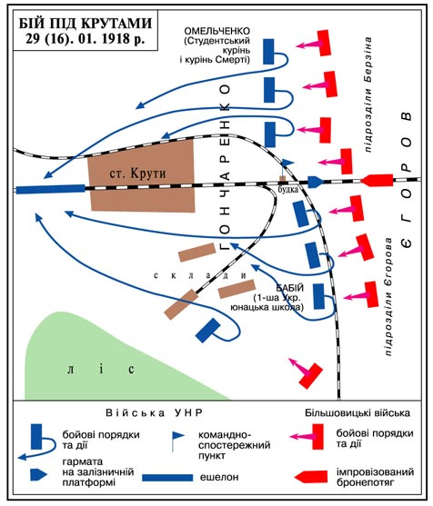
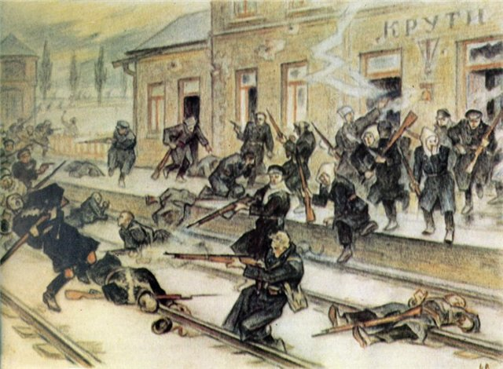
Бій під крутами
SD

Slide 10
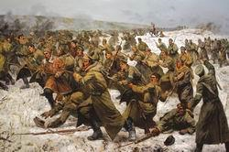
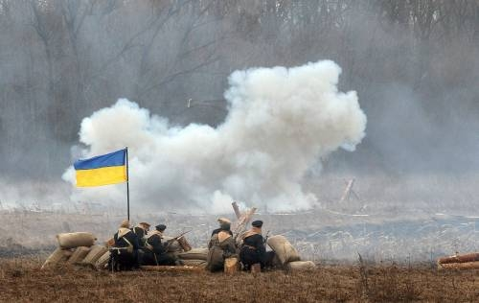
SD

Slide 11
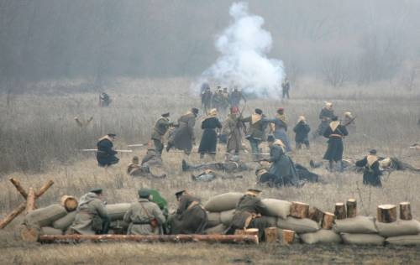
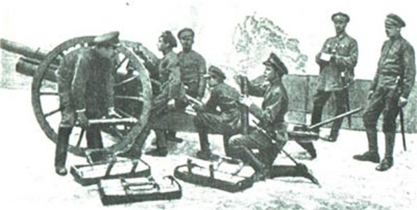
Бій тривав більше 5 годин, українці відбили кілька атак
29.01.1918
Тим часом, за свідченням очевидців у студентів та юнкерів почали кінчатися набої і скінчилися снаряди для гармати.

Slide 12
У бою в полон потрапив розвідувальний взвод (близько 30 чоловік).
SD
За свідченнями очевидців, над 27-ма студентами спочатку знущалися, а потім розстріляли.Учень 7-го класу Григорій Пипський зі Старосамбірщини перед розстрілом перший почав співати «Ще не вмерла Україна», і решта студентів підтримали спів.
Після розстрілу місцевим жителям деякий час забороняли ховати тіла померлих

Slide 13
Відео «Героям Крут»

Slide 14
У пам’яті кількох народів зберігається історія про 300 героїв, що загинули, захищаючи свою землю від нападників. У давніх греків це були 300 спартанців при Фермопілах, у грузинів – 300 арагвійців на підступах до Тбілісі, а в українців – 300 козаків під Берестечком та 300 юнаків під Крутами.

Slide 15
У бою під Крутами полягли київські студенти й учні, що 1918-го стали на захист незалежності своєї Вітчизни.

Slide 16
Поїзди, проходячи повз цю маленьку станцію, стишують хід, а в день, коли сталася трагедія, тривожно сигналять... Немов будять приспану й присипану порохом забуття за часів СРСР нашу пам’ять про тих, хто поклав голову в цих полях, захищаючи незалежність молодої Української держави. Передчасно зів’ялий цвіт, юні романтики...

Slide 17
Ще юнаки, ще майже діти,
А навкруги і смерть, і кров.
«На порох стерти, перебити!» -
Іде на Київ Муравйов.

Slide 18
Балада про Крути

Slide 19
Славних хлопців-добровольців зібралося триста,
А дорога, наче доля, – коротка, терниста.
Ой ви, Крути, ой ви, Крути, заступіть собою,
Бо проллється кров юнача цілою рікою.

Slide 20
Ой зазнала Україна лютої пригоди,
Сколотила орда чорна Дніпровії води.
Сколотила чисті води невідомо нащо,
На калину-Україну накинула зашморг.

Slide 21
Щоб калині-Україні пісень не співати,
Запалила орда тиха
Українську хату.
Щоб калині-Україні
Не діждати квіту,
Щоб подались в яничари
Українські діти.

Slide 22
Не наважуючись зустріти ворога у Бахмачі, де перебувало до 2 тис. по-більшовицькому налаштованих робітників, Аверкій Гончаренко наказав відступити до залізничної станції Крути і зайняти оборону. Туди вони дісталися вже 28 січня 1918 р.

Slide 23
29 січня 1918 року на залізничній станції поблизу селища Крути за 130 кілометрів на північний-схід від Києва розпочався бій, який тривав годин із 5 між 4-тисячною більшовицькою армією Михайла Муравйова та 300-ми київськими студентами, що захищали підступи до Києва.

Slide 24
Під Крутами сльози, зітхання тяжке...
І як же це сталось, здатний хто на таке?
Стало каменем серце отут біля Круг
І заповідь божа затоптана в бруд.
А заповідь п'ята каже; "Не вбий!"
То хто ж породив тебе кате людський?
Під Крутами вбивство, під Кругами гнів...
І все пам'ятаю через тисячі днів.
І пам'яті свічка горить не згаса
І 300 сердець - наша гордість, краса.
Під Крутами квіти, "Реквієм" спів...
Пам'ятай, Україно, патріотів синів!

Slide 25
Юнкери відступали під прикриттям насипу, а у студентів спереду і позаду була відкрита місцевість. Командир студентської сотні сотник Омельченко вирішив спочатку багнетною атакою відбити ворога, а вже потім відступати. Атака виявилася невдалою, адже юнакам протистояли професійні вояки. Сотня понесла втрати, загинув і сам Омельченко. Допомога резерву не дала більшовикам оточити та знищити студентів. Забравши вбитих і поранених, українське військо відходило до ешелону. Росіяни, або не хотіли, або, швидше за все, не могли наздогнати основні сили і продовжувати наступ на Київ того ж дня — залізницю заздалегідь розібрали ще в Крутах.

Slide 26
Коли близько 17 години зібралися усі українські підрозділи, виявилося, що не вистачає одного взводу студентів, що стояв найближче до станції: у сум'ятті битви в полон потрапив розвідувальний взвод. Відступаючи у сутінках, студенти втратили орієнтир та вийшли прямо на станцію Крути, вже зайняту червоногвардійцями. Один із більшовицьких командирів Єгор Попов втратив рівновагу, коли дізнався, що втрати склали не менше 300 чоловік. Щоби якось їх компенсувати, він наказав ліквідувати полонених. За свідченнями очевидців з 27 студентів спочатку знущалися, а потім розстріляли.

Slide 27
Відео «Бій під Крутами»

Slide 28
Існувало багато версій, чому сталися трагічні події під Крутами. У загибелі студентів звинувачували керівництво українських збройних сил, яке кинуло їх напризволяще перед загрозою сильного і небезпечного ворога. Останні розвідки доводять, що командування армії УНР розуміло стратегічну важливість оборони бахмацького напряму. Туди передбачалося відправити частину Гайдамацього кошу Слобідської України на чолі з Симоном Петлюрою, але ці плани зазнали краху через січневі події у Києві.

Slide 29
Трагічна загибель студентського куреня під Крутами стала символом патріотизму і жертовності у боротьбі за незалежну Україну. Вже в березні 1918 року, після підписання більшовиками Брестської мирної угоди і з поверненням уряду УНР до Києва, за рішенням Центральної Ради від 19 березня 1918 року було вирішено урочисто перепоховати полеглих студентів на Аскольдовій могилі у Києві. Тіла 27 вояків-студентів було перевезено до Києва, де відбулася громадська жалоба і поховання. На церемонії виступив Михайло Грушевський, який назвав цей вчинок київської молоді героїчним. Протягом десятиліть існували різні суперечливі трактування перебігу подій і кількості загиблих — від декількох до декількох сотень.

Slide 30
На Аскольдовій могилі Поховали їх — Тридцять мучнів-українців, Славних молодих... На Аскольдовій могилі Український цвіт! — По кривавій по дорозі Нам іти у світ. На кого посміла знятись Зрадницька рука? Квітне сонце, — грає вітер І Дніпро-ріка...
На кого завзявся воїн? Боже, покарай! Понад все вони любили Свій коханий край. Вмерли в Новім Заповіті З славою святих. На Аскольдовій Могилі Поховали їх. Павло Тичина, 1918 рік

Slide 31
Подвиг українських юнаків під Крутами, що своєю кров’ю окропили святу землю в боротьбі за волю України, навічно залишиться в історії як символ національної честі.

Slide 32
Вони - студенти, курсанти, школярі - виявилися у своєму патріотизмові вище за класові інтереси і, коли постала потреба, без вагань віддали молоде життя в ім'я волі свого народу.

Slide 33
В масштабах всесвітньої історії ця битва зовсім невеличка. Вона не є зразком військового мистецтва. Просто це - символ нескореного духу нашої нації.

Slide 34
Нехай пам'ять про наших героїв, що загинули під Крутами, буде вічною. І нехай їхня смерть буде для нас прикладом, як треба любити свою Батьківщину.

Slide 35
Відео «Це було під Крутами»

Slide 36
ЇХ ПЕРШИЙ БІЙ –ОСТАННІЙ БІЙ. І ВЕЧІР БУВ, І РАНОК ПЛАКАВ
Уже після очищення Києва від більшовицьких банд почалися розшуки останків полеглих під Крутами. Кілька понівечених трупів було знайдено й перевезено до Києва. Два дні родичі й батьки розпізнавали своїх близьких у вагонах, що стояли на залізниці. Юні тіла було понівечено й спотворено так, що рідні матері не могли впізнати своїх дітей. Одна мати знайшла свого сина лише по монограмі на вишиванці.

Slide 37
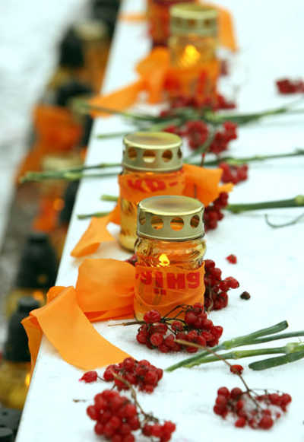
На Аскольдовій могилі
Поховали їх –
Тридцять мучнів українців,
Славних, молодих…
На Аскольдовій могилі
Український цвіт!-
По кривавій по дорозі
Нам іти у світ.
На кого посміла знятись
Зрадника рука ?-
Квітне сонце, грає вітер
І Дніпро – ріка…
На кого завзявся Каїн?
Боже, покарай!-
Понад все вони любили
Свій коханий край.
Вмерли в Новім Заповіті
З славою святих,-
На Аскольдовій могилі поховали їх.
Загиблих героїв урочисто на кошт держави було поховано 19 березня 1918р. У братській могилі на Аскольдовому кладовищі, що над Дніпром

Slide 38
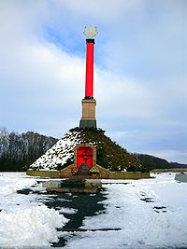
ЇХ СЛАВА БУДЕ ПЛОМЕНІТИ
1934 року могили героїв на Аскольдовому цвинтарі були зрівняні з землею. І лише в 1991 році ентузіасти зі Спілки української молоді встановили на станції Крути березовий хрест із терновим вінком. А в 1996 році з’явився земляний пагорб Слави та меморіальна дошка. У 1998 році закладені капсули із землею від областей України, м. Києва, Криму, а 25 серпня 2006 року відкрито меморіал Героям Крут.
Над Крутами сніг.
І пронизливий вітер
У січні ридає, голосить, гуде;
Шукає могили, де воїни – діти
На вічнім спочинку.
Немає ніде.

Slide 39
ТУТ БЕРЕЖЕ УКРАЇНА ВІЧНИЙ СОН МОЛОДИХ СВОЇХ СИНІВ
У 2006 році за участі президента В.Ющенка на станції Крути відкрито Меморіал пам’яті героїв Крут.
Композиційно пам’ятник – це насипаний пагорб заввишки 7 м, на якому встановлено десятиметрову колону, увінчану хрестом. Біля підніжжя пагорба побудована капличка, а поруч із пам’ятником викопане озеро у формі хреста.
Ця могила буде живим дзвоном, що промовляє до живих.

Slide 40
Народе мій, для всіх завжди відкритий,
Не вір, що воля з'явиться сама,
Не дай себе підступно обдурити,
Мовляв, дороги іншої нема.
Як знову йти до старшого нам брата
Просить своє... й на весь світ працювать,
Не дай себе до нитки обідрати,
Зумів же двічі пута розірвать.

Slide 41
Не вір невтомним брехунам пихатим.
На жаль, такі синочки в тебе є,
Що все на світі ладні обібрати,
Купити, перезрадити, продати,
Священну волю навіть розіп'яти,
Покривдить рідну матір, осміяти,
щоб тільки крісло втримати своє.
Народе мій, великий, український,
Як буде в тебе воленька свята,
То буде й коровай, і мед по вінця,
Не зразу, та на вічнії літа.

Slide 42
Крути ввійшли в історію України як символ національної честі. Ті, хто загинув у битві під Кругами назавжди залишаться в нашій пам'яті. Вони полягли, щоб ми сьогодні жили у вільній і незалежній Українській державі.

